Slide 1
2023网民网络安全感满意度调查活动
技术平台说明

Slide 2
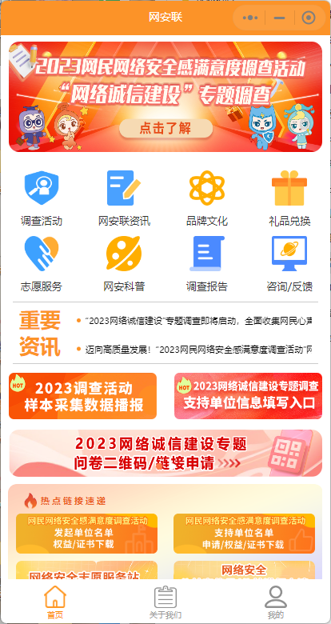
一、如何进入“网安联”小程序
微信小程序搜索“网安联”
或扫描下方二维码
进入到“网安联”小程序
“网安联”首页
“网安联”小程序里的各种有关网络安全的资讯

Slide 3
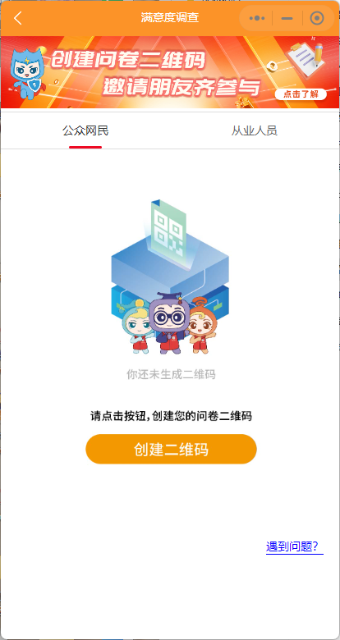
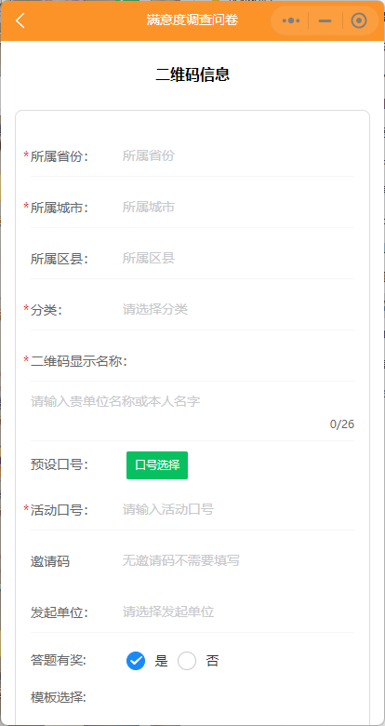
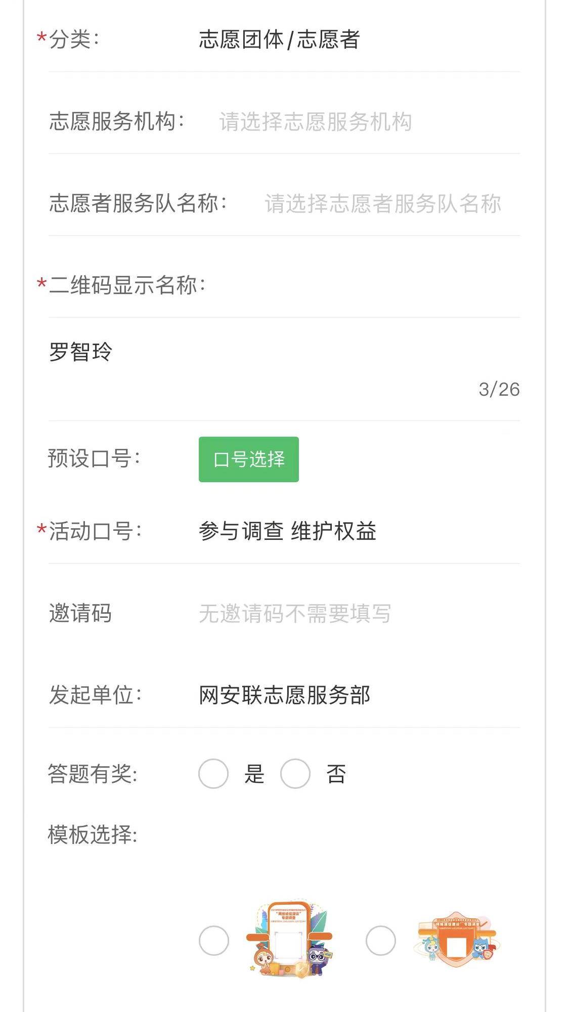
二、如何创建问卷二维码
选择您所在的省份、城市和区县
类别选择志愿团体
选择您归属的志愿服务站
选择您归属的志愿服务队
贵单位名称或本人名字
1.点击版面中的专属链接
2.点击页面中间的创建二维码
选择发起单位，如不清楚可不填写
(600000)
生成后的二维码示意图
3.根据提示填写信息，即可生成您专属的问卷二维码

Slide 4
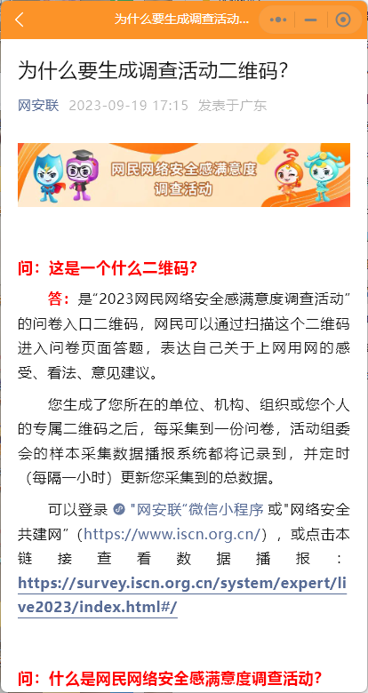
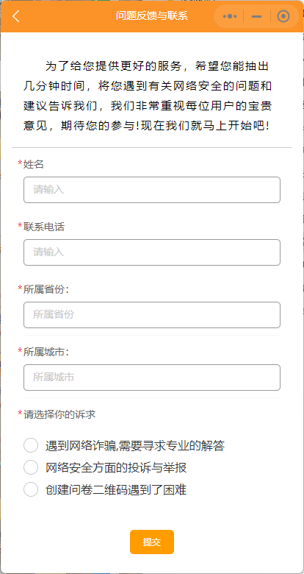
三、问卷二维码页面的介绍
如遇到网络安全方面的问题需要寻求解答、网络安全方面的投诉与举报，以及在创建二维码过程中遇到的问题，可在此处填写诉求，我们会通过微信通知功能给广大用户解答。
本次活动的详细解读
创建二维码入口

Slide 5
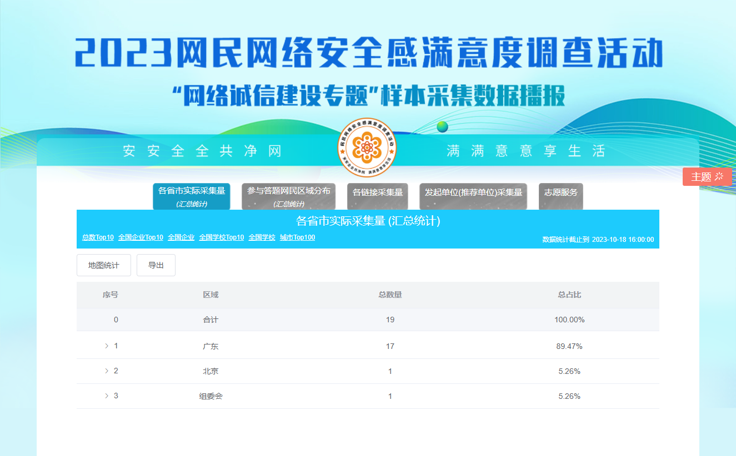
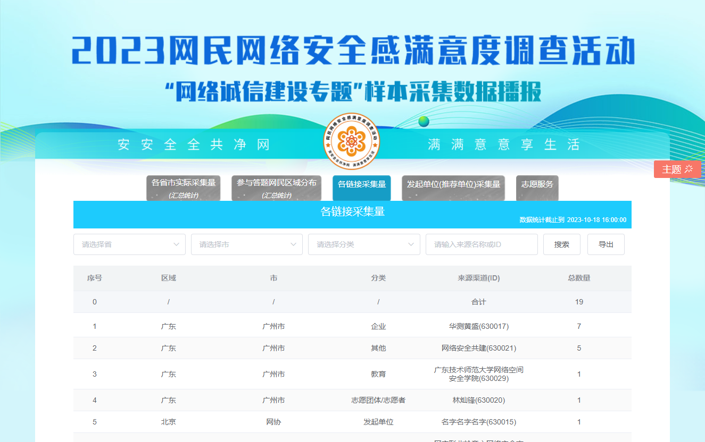
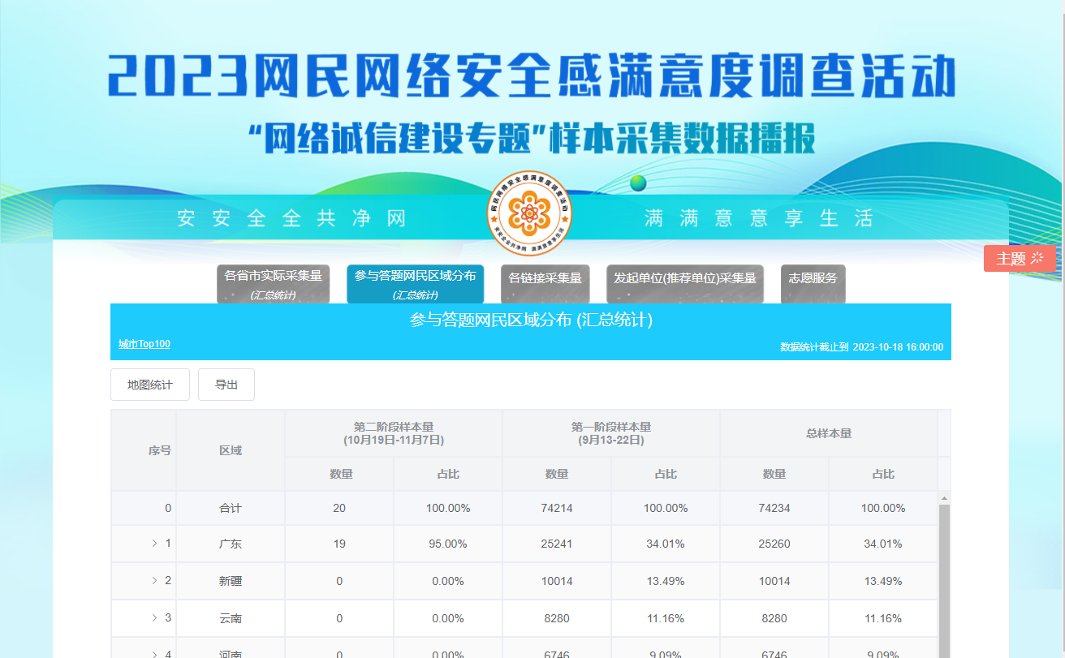
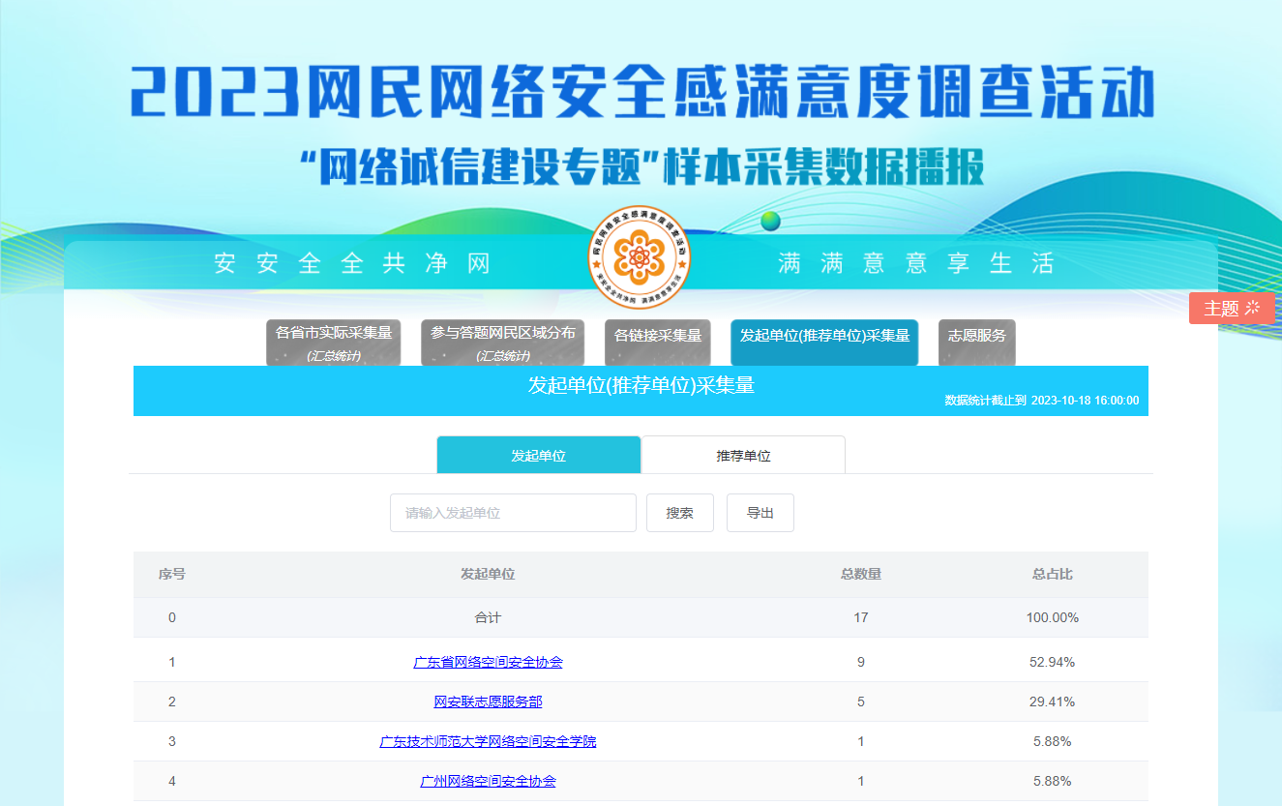
三、通过创建二维码，读懂播报系统
1.各省市实际采集量
通过创建二维码时候填写的所在省市区县来划分各省市数据。能查询到各省、各市、各区域网民答题的情况。并且能通过各类别评选出TOP10，如全国企业TOP 10、全国学校TOP10等
3.各链接采集量
创建一个二维码等同于创建了一条链接，能查询到每一条链接/每一个二维码所收集到的问卷量。
2.参与答题网民区域分布
通过IP定位等手段识别到答题用户目前所在的区域，有助于查看答题网民的分布。
4.发起单位（推荐单位）采集量
成为发起单位或推荐单位，能在此列显示具体的采集数量，点击每一条链接能看到具体链接的采集量。

Slide 6
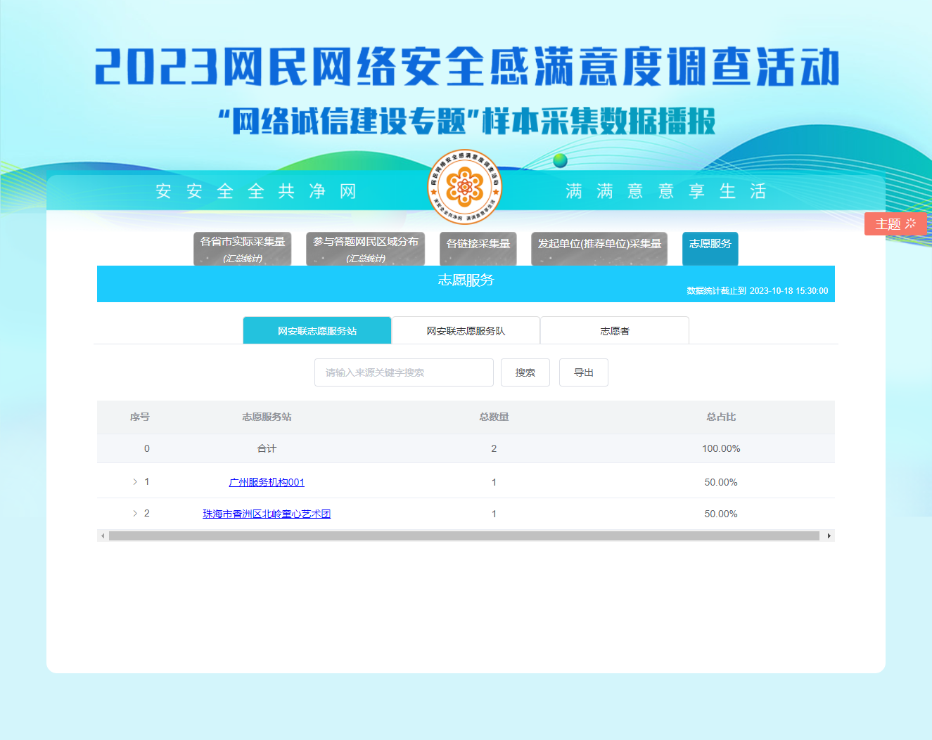
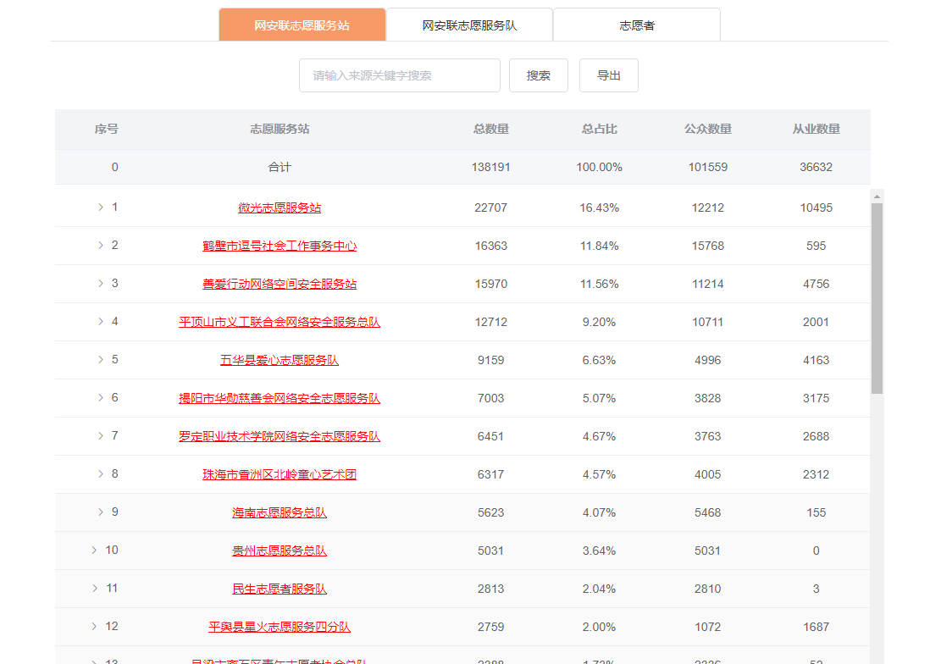
三、通过创建二维码，读懂播报系统
5.志愿服务
新增了志愿服务的数据分类，能通过此了解各志愿团队的收集量，点击链接能看到归属到该志愿团队里的各个二维码的收集问卷的情况。
分别可查询网络安全志愿服务站、网络安全志愿服务队以及各个志愿者的收集问卷的情况。

Slide 7
谢 谢 观 看

